Slide 1






Saúde & Vida
APRESENTAÇÃO
Pedro Gabriel, Mariane & Zuriyel
Trabalho de GS.1

Slide 2


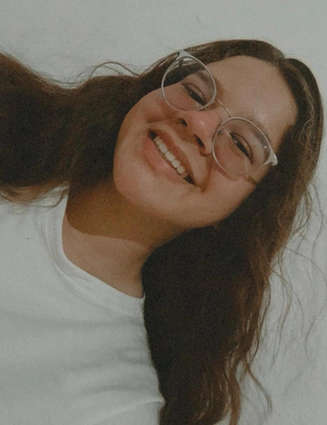
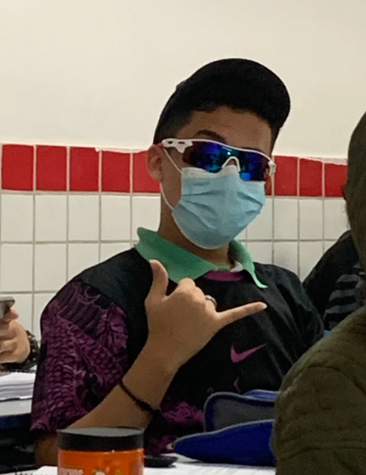
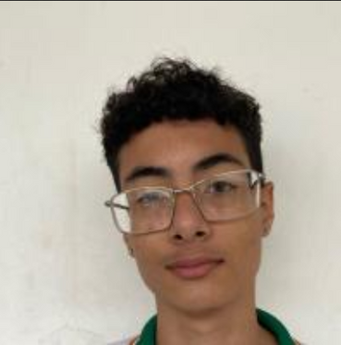
Nosso time:
Mariane Lima
Zuriyel Silva
Pedro Gabriel
Analista de Mercado/CFO
Designer digital/CEO
Acompanhante/Estágiario
@mmarii.anne_
@zuri_yel
@hercl.og

Slide 3

Sedentarismo

Slide 4

Mapa Mental
Causas
Consequências
Falta de exercícios
Obesidade
Problemas de Auto-Estima
Comodismo
SEDENTARISMO
Maus Hábitos de Alimentação
Depressão
Falta de Locomoção
Hipertensão

Slide 5




Público Alvo
pessoas adultas entre
20 e 49 anos.
pessoas idosas entre
50 e 74 anos.

Slide 6
Serviços

Slide 7
Serviços gratuitos
Atendimento do Clínico geral
Contato dos hospitais
para emergências
Agendamento de Consultas
Contatos de Academias
HEALTH & LIFE
Cronograma de Exercícios
Consulta Online
Agenda de Vacinas
Bate-Papo com Médicos e Personais

Slide 8

TABELA DE PREÇO DO SERVIÇO POR ASSINATURA
Desconto de 20%
pra quem tem
plano de saúde
OURO
PLATINA
DIAMANTE
PREMIUM
Personal Trainer
Psicólogo
Endocrinologista
Proctologista
Oftalmologista
Pediatra
Neurologista
Proctologista
A Assinatura Premium
tem todos
os seviços incluidos
Nutricionista
Dentista
Urologista
Proctologista
R$ 230,00
R$ 600,00
R$ 850,00
R$ 1.350,00
PREÇOS

Slide 9

Benefícios:
01
02
03
Atendimento 24Hrs
Especialistas na Área da Saúde e do Corpo
Serviço de Agendamento Online
04
05
06
Rápido Atendimento
Interface fácil de Interagir
Download Gratuito
02
Especialistas na Área da Saúde e do Corpo

Slide 10



Custos
Serviços técnicos
Desenvolvimento inicial:20.000,00R$
Treinamento inicial:10.000,00R$
Manutenção:15.000,00R$
Marketing: – Campanhas:15.000R$
Escritório inicial:12.900,00R$
Servidores e Hospedagem:15.000,00R$
Criação de conteúdo:4.500,00R$
Segurança:20.000,00R$
Valor total da equipe:40.000,00R$

Slide 11
Impacto Social
Melhora na saúde pública
Redução de custo de saúde
Acessibilidade e inclusão
Impacto psicológico e social
Educação e Conscientização
Estímulo à inovação e a economia

Slide 12
Projeções para o futuro
Parcerias estratégicas
Avanços tecnológicos
Expansão internacional
Expansão de serviços

Slide 13
Solução

Slide 14



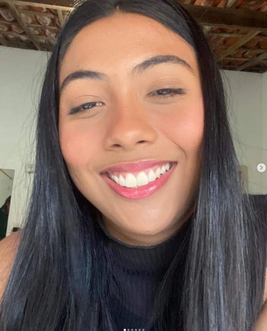

Depoimentos de clientes:
Depoimento completamente verídico
Maria de Fatíma
Gabriely Lima
“Sou uma jovem senhora na flor da idade, e tenho muita dificuldade em ir ao médico, com esse aplicativo posso me consultar diariamente, além de agendar consultas que necessitam de um acompanhamento médico tudo isso no conforto do meu lar”
“Como uma jovem que está entrando agora no mercado de trabalho, tenho bastante dificuldade em frequentar a academia diariamente, com o app Health & Life e o personal trainer com atendimento online, pude praticar exercícios com acompanhamento especializado na minha própria casa.”

Slide 15
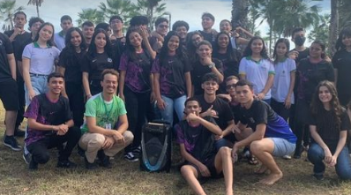

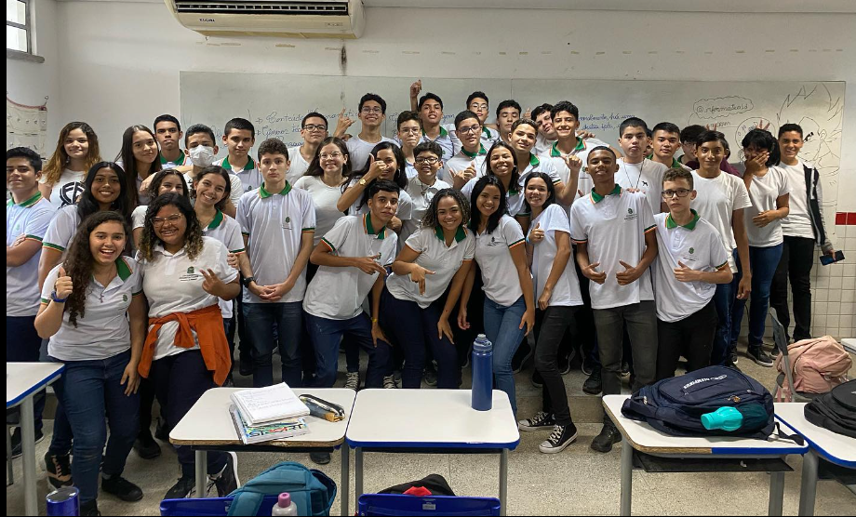

Outros de nossos clientes:

Slide 16


Contato
+55 (85) 9416-5179
E-mail
Health & Life
healthelife@gmail.com
Intagram
_Health&life_

Slide 17



Gratidão!

